Slide 1
Introducción a la Administración de Negocios
Profesor: Armando González Herrero
I Cuatrimestre 2020: 15 de enero al 20 de abril
Curso presencial: lunes 6:00pm – 9:00pm
Aula #5
Sesión #8

Slide 2
Agenda de hoy
Principios de la organización.
Elementos de la etapa de organización:
División del trabajo.
Coordinación.
Tipología de la organización.

Slide 3


Dos grandes escenarios competitivos:
La Estrategia del Océano Rojo
La Estrategia del Océano Azul
Competir en un espacio existente de mercado | Crear nuevos espacios de mercado
Vencer a la competencia | Hacer que la competencia pierda toda importancia
Explotar la demanda existente | Crear y capturar nueva demanda
Elegir entre la disyuntiva de valor o costo | Romper la disyuntiva entre valor y costo
Alinear a todo el sistema de las actividades de la compañía con la opción estratégica de diferenciación o bajo costo | Alinear a todo el sistema de la compañía en la búsqueda simultánea de diferenciación y bajo costo

Slide 4





Las Cinco Fuerzas de Porter
Nuevos Entrantes
Riesgos de nuevos competidores
Facilidad para ingresar a la industria
Grado de rivalidad con competencia
Proveedores
Compradores (clientes)
Poder de negociación
Depende de concentración de proveedores y su relevancia.
Poder de negociación
Depende de concentración de las ventas en número de clientes
Participación del mercado
Mapa de Grupos Estratégicos
Productos Sustitutos
Facilidad para clientes encontrar productos que cumplan la misma función

Slide 5
Qué es una organización?
Las organizaciones son estructuras administrativas creadas para lograr metas u objetivos por medio de los organismos humanos o de la gestión del talento humano y de otro tipo.
Están compuestas por sistemas de interrelaciones que cumplen funciones especializadas. También es un convenio sistemático entre personas para lograr algún propósito específico.
El propósito de la organización es simplificar el trabajo, coordinar y optimizar funciones y recursos. En otras palabras: lograr que el funcionamiento de la empresa resulte sencillo y que los procesos sean fluidos para quienes trabajan en ella, así como para la atención y satisfacción de los clientes.

Slide 6
Características de la organización
Los elementos principales de toda organización son los siguientes:
Buscan cumplir objetivos
Elementos personales
Deben ser dirigidas
La división del trabajo
Especialización y cooperación de las fuerzas laborales en diferentes tareas y roles, con el objetivo de aumentar la eficiencia

Slide 7
Qué se busca por medio de la organización?
Establecer estructuras
Simplificación de trabajo
Definir procesos
Jerarquización
Descripción de funciones
Departamentalización
Coordinación
Técnicas de organización
Manuales
Definir un organigrama
Diagramas (Principios)
Definición de roles y perfiles de puesto
→ Organización de recursos

Slide 8
El Proceso de la Organización
El proceso de organización está constituido por las siguientes etapas:
La división del trabajo.
Coordinación.
División del trabajo
Para dividir el trabajo es necesario llevar a cabo la siguiente secuencia:
Describir los procesos: descripción de los procesos básicos, macro procesos, o funciones principales que se desempeñan en la organización. Un proceso es la secuencia de etapas para realizar una actividad.
Priorizar: Definir las funciones más Importantes
Clasificar y agrupar funciones de acuerdo con los macro procesos
Establecer líneas de comunicación e interrelación
Definir los micro procesos: una vez que se han definido los macro procesos se procede a organizar los procesos de los departamentos o áreas de la empresa

Slide 9
Jerarquización
La jerarquización implica la definición de la estructura de la empresa estableciendo centros de autoridad y comunicación que se relacionen entre sí con precisión.
Los niveles jerárquicos deben ser los mínimos e indispensables. Se debe propiciar la creación de organizaciones planas; es decir, con los mínimos niveles jerárquicos.
Definir claramente el tipo de autoridad ya sea lineal, funcional y/o staff de cada nivel.

Slide 10
Departamentalización
División orgánica que permite a la empresa desempeñar con eficiencia sus diversas actividades.
Al realizar la departamentalización es conveniente seguir esta secuencia:
Definir los procesos
Listar todas las funciones
Clasificar funciones de acuerdo con su similitud
Ordenarlas en relación con su jerarquía.
Asignar actividades a cada una de las áreas agrupadas: departamentos o áreas funcionales
Especificar las relaciones de autoridad y responsabilidad entre las funciones y los puestos
Establecer líneas de comunicación e interrelación entre los departamentos
El tamaño, la existencia y el tipo de organización de un área deberán relacionarse con el tamaño y las necesidades específicas de la empresa

Slide 11
Descripción de actividades
Cuando se han definido los niveles jerárquicos y departamentos de la empresa, se requiere definir con toda claridad las labores y actividades que habrán de desarrollarse en cada una de las unidades de trabajo o puestos de los distintos departamentos o áreas de la organización.
Esta etapa de la división del trabajo consiste en determinar y clasificar todos los factores y actividades necesarios para llevar a cabo, de la mejor manera, un trabajo.
La descripción de funciones se realiza, primordialmente, a través de las técnicas de análisis de puestos y de la carta de distribución del trabajo o cuadro de distribución de actividades.

Slide 12
Estructuras de Organización
Dependiendo de las características y requerimientos de cada empresa, es posible utilizar diversos tipos de organización aplicables a la estructuración de departamentos o áreas; las más usuales son:
Funcional. Consiste en agrupar las actividades análogas según su función primordial para lograr la especialización y, con ello, una mayor eficiencia del personal. Este es el tipo de organización más usual.
Por productos. Es recomendable en empresas que se dedican a la fabricación de diversas líneas de productos. La departamentalización se hace con un producto o grupo de productos relacionados entre sí.
Geográfica o por territorios. En general se utiliza cuando las áreas de la organización realizan actividades en sectores alejados físicamente, y/o cuando el tramo de operaciones y de personal es muy extenso y está disperso en áreas muy grandes y diferentes. Se utiliza sobretodo el área de ventas. Por ejemplo: organizar la empresa en zonas regionales.

Slide 13
Estructuras de Organización
Clientes. Consiste en establecer departamentos cuyo objetivo es servir a los distintos compradores o clientes, por lo general se aplica en empresas comerciales, principalmente en tiendas de autoservicio y almacenes departamentales, aunque puede también utilizarse en organizaciones de servicio e industrial.
Por procesos o equipo. Al fabricar un producto, cuando el proceso o equipo es fundamental en la organización se crean departamentos enfocados al proceso o equipo (herramientas de producción), sobre todo si reportan ventajas económicas, de eficiencia y ahorro de tiempo, ya sea por la capacidad del equipo, manejo especial del mismo o porque el procesa así lo requiera. La sección de corte en un departamento y la de máquinas de coser en otro, es un claro ejemplo de la departamentalización por equipos en una fábrica de ropa.
Secuencia. Se utiliza por lo general en niveles intermedios u operativos. Es conveniente cuando por razones técnicas o económicas se requiere hacer la departamentalización por secuencias alfabéticas, numéricas o de tiempo. Así, una empresa que trabaja por turnos sin interrupción puede establecer secciones que controlen cada uno de los turnos.
Cuando se trata de áreas que manejan una gran cantidad de números y/o letras, por ejemplo, un departamento de cobranza que maneja infinidad de tarjetas de crédito establece diversas secciones de acuerdo con la numeración de las tarjetas; una institución bancaria lo hace con los apellidos de las tarjetas habientes.

Slide 14
Coordinación
La coordinación es el proceso de sincronizar y armonizar las actividades para realizarlas con la oportunidad y calidad requeridas.
Se refiere a las distintos tipos, sistemas o modelos de estructuras organizacionales que se pueden implantar en una empresa.
La determinación de la base de organización o estructura más adecuada depende de factores tales como el giro, magnitud, características, recursos, ob­jetivos, tipo y volumen de producción de la empresa. Los tipos de estructuras más comunes son:

Slide 15
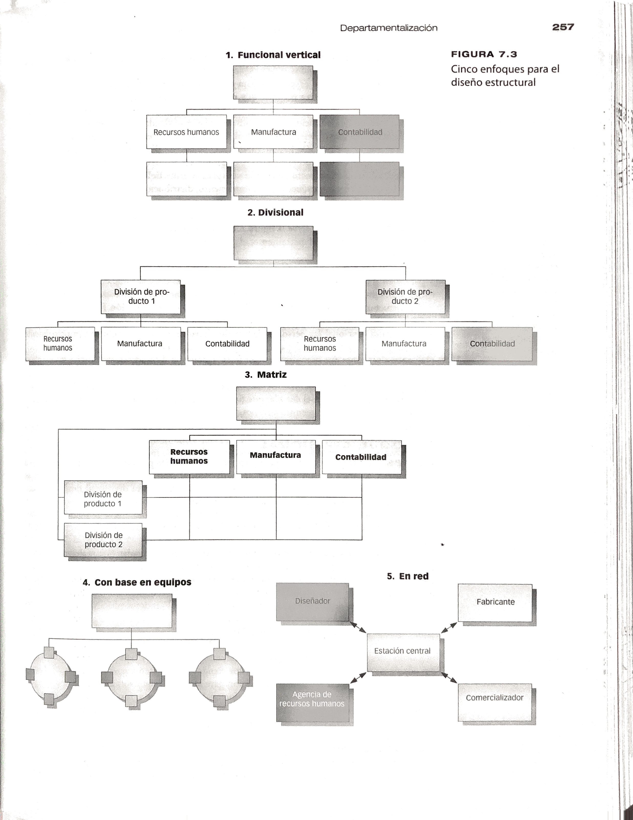
Tipos de organización:

Slide 16
Tipos de organización:

Slide 17
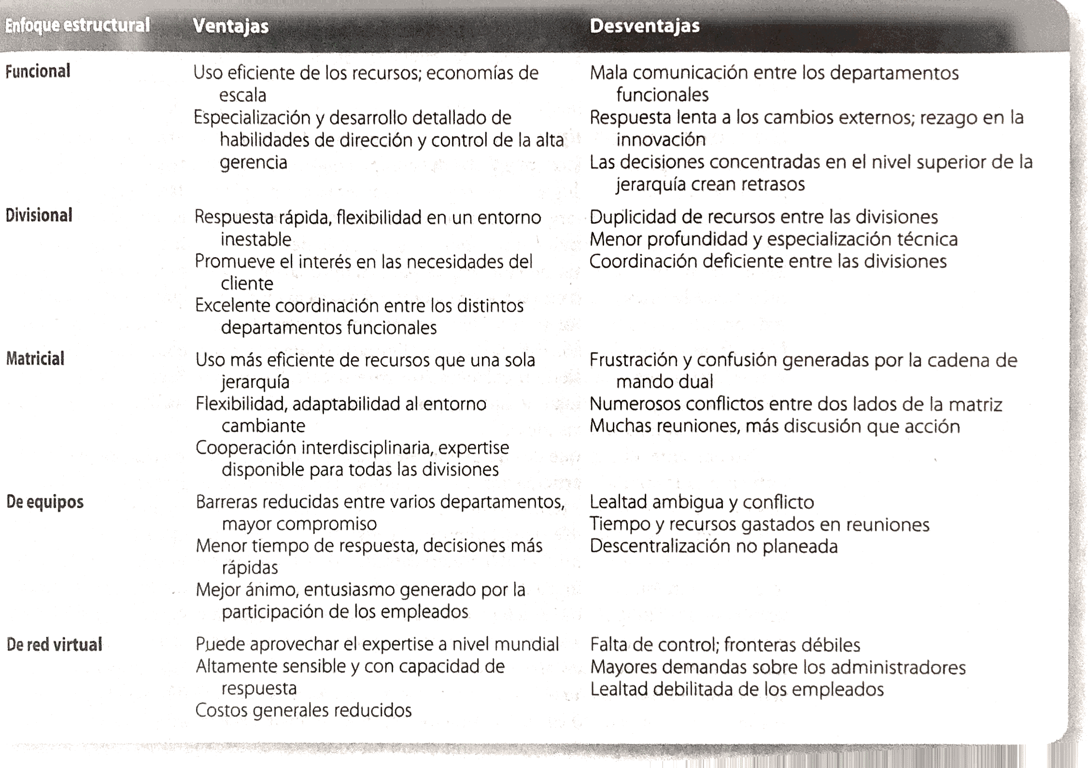
Ventajas y desventajas de diferentes estructuras

